Slide 1
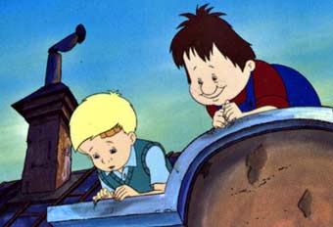
«Малыш и Карлсон, который живет на крыше»

Slide 2
Что такое повесть-сказка?
повесть - сказка
Сказка
Борьба добра и зла.
Троекратный повтор.
Сказочные герои и предметы.
Зачин, концовка.
Повесть
Большой объем, делится на главы.
Много героев.
Много событий в течении долгого времени.

Slide 3
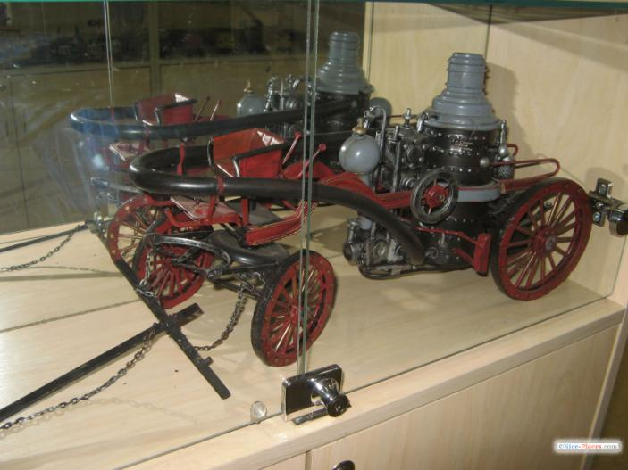
Паровая машина – это машина, работающая
не на бензине, а на пару.

Slide 4
Выражение глаз - это ключ к мыслям человека.
Как вы понимаете значение выражений:
«Глаза заблестели»?
«Испепелить взглядом»?
«Глаза ребенка»?
«Глазки забегали»?
«У него недобрый глаз»?

Slide 5
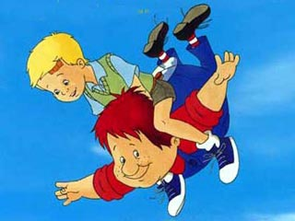
- Как отреагировал на взрыв
машины Малыш?
- А как Карлсон?
* испугался * был в восторге
* растерялся * не унывал
Малыш * мог заплакать Карлсон * ликовал
* подумал о наказании * не думал об ответственности

Slide 6
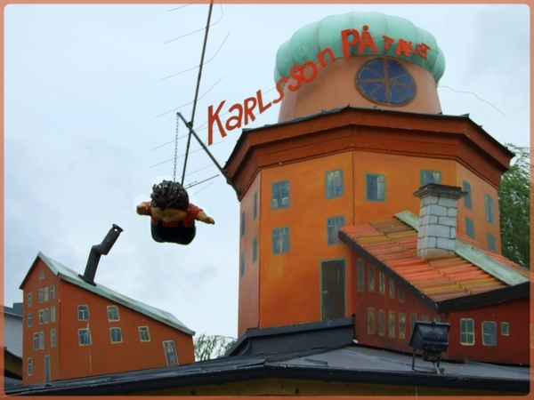
Юнибакен - вот это музей так музей !

Slide 7
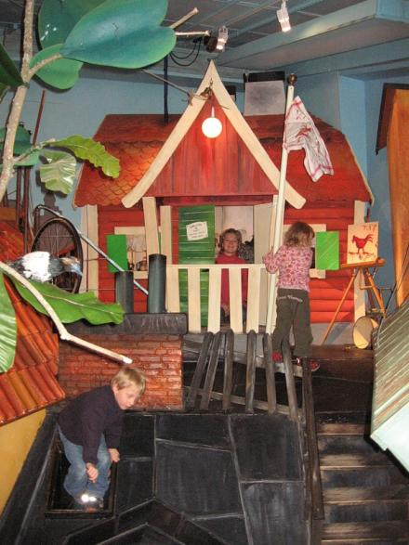
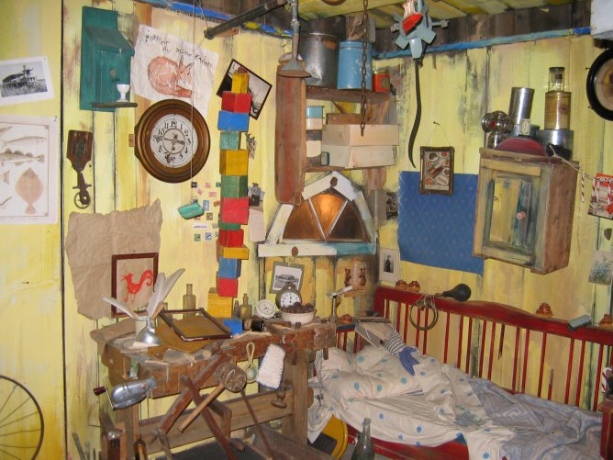
Наблюдатели могут заметить башню из кубиков с тефтелькой наверху и картину под названием «Очень одинокий петух» …

Slide 8
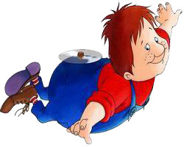
Домашнее задание (по вариантам):
1 вариант:
- Собрать из текста материал о Малыше. Подготовить устный рассказ о нем.
2 вариант:
- Собрать из текста материал о Карлсоне. Подготовить устный рассказ о нем.

